Slide 1
아이폰 앱 개발
Dragon Slayer
발표자 조나래
소속 가천대학교 바일소프트웨어학과 11기
발표일 2016.06.15

Slide 2
목차
CONTENTS
01
개요
02
개발환경
03
진행사항
04
기능소개

Slide 3
01 개요
개발 목적
Sprite Kit를 토대로 직접 만든 게임을 디바이스에서 실행 해보고자 함
게임 소개
플레이어가 앞으로 전진해가며 적들을 물리치고 보상을 얻어 업그레이드를 통해 더욱 강해지는 게임

Slide 4
02 개발환경
구분 |  | 설 명
S/W | Language | Swift 2.0
 | Tool | Xcode 7.3.1
 | Image | http://www.spriters-resource.com/

Slide 5
03 진행사항(1/2)
1주차
리소스 수집 | 스프라이트 애니메이션에 적용할 이미지 리소스 수집
스타트 씬 구현 | 화면 아무데나 터치할 경우 메인 씬으로 씬을 전환 시켜주는 기능 구현
메인 씬 구현 | 레이아웃 배치, 플레이어 노드와 적군 노드의 애니메이션 동작 기능 구현
플레이어 노드 구현 | 플레이어의 걷는 모션, 공격 모션, 정지 모션, 움직임 등을 구현
적군 노드 구현 | 적군의 정지 모션 및 움직임 구현
버튼 노드 구현 | 화면 내 사용될 버튼의 공통 부분 구현

Slide 6
03 진행사항(2/2)
2주차
플레이어 기능 구현 | 공격 기능, 방어 기능, 회복 기능 구현(단, 스테이지에 한번만 하도록 구현)
생명력 바 기능 구현 | 프로그레스 바를 통해 생명력에 따라 화면 UI 갱신 구현
적군 기능 구현 | 애니메이션 효과 수정 및 공격 기능 추가 구현
스테이지 씬 기능 구현 | 스테이지 안에 적군 노드를 모두 물리쳤을 경우 다음 스테이지로 전환 구현
스코어 및 골드 기능 구현 | 적군 노드를 물리쳤을 경우 스코어 및 골드 득점하는 기능 구현
드래곤 종류 추가 구현 | 특별한 드래곤을 일정확률로 등장시켜 레드 드래곤을 처치시 데미지를 두배로 받고, 옐로우 드래곤을 처치시 골드를 두배로 받도록 함
업그레이드 기능 구현 | 보유 골드를 지불하여 체력, 공격력, 방어력을 업그레이드 할 수 있는 기능 구현
게임 오버 구현 | 플레이어의 목숨이 깎였을 시 스타트 씬으로 화면 전환하는 기능 구현

Slide 7
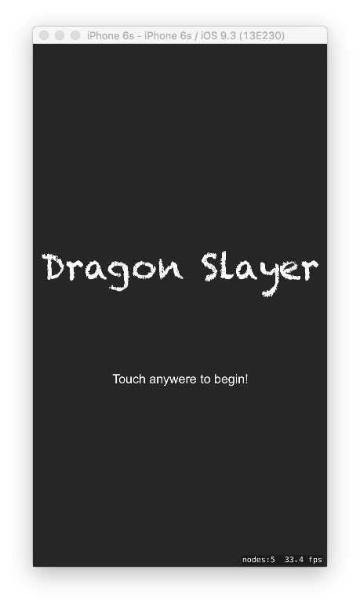
04 기능소개(1/4)
메인화면
화면 아무곳이나 터치시 게임화면으로 진입

Slide 8
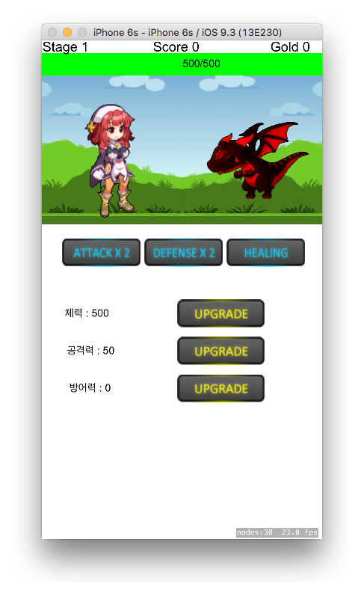
04 기능소개(2/4)
게임화면
스테이지 진입시 현재 스테이지, 점수, 골드 표시
프로그레스 바를 통해 플레이어의 체력을 다이나믹하게 표현
플레이어 노드와 적군 노드가 중앙으로 등장
이후 플레이어는 계속해서 날아오는 적군을 공격 스테이지가 끝날 경우에만 화면 끝으로 이동

Slide 9
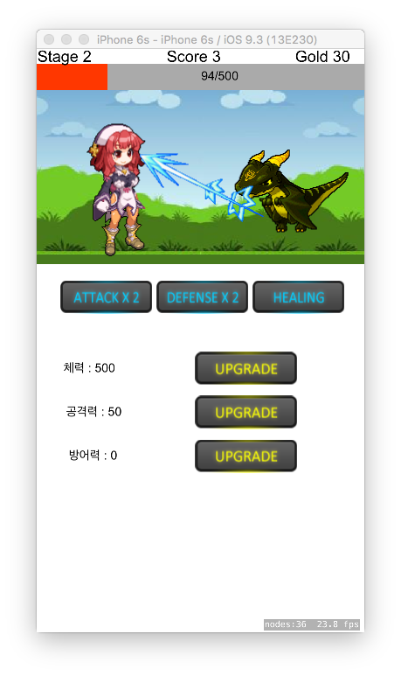
04 기능소개(3/4)
게임화면
ATTACK X 2 : 플레이어의 공격력을 2배로 상승 DEFENSE X 2 : 적군의 공격력을 절반으로 깎음
HEALING : 플레이어의 생명력 모두 회복
단, 스킬 사용은 스테이지 당 한번만 사용 가능하도록 함
체력, 공격력, 방어력을 상승시킬 수 있는 업그레이드 기능 제공

Slide 10
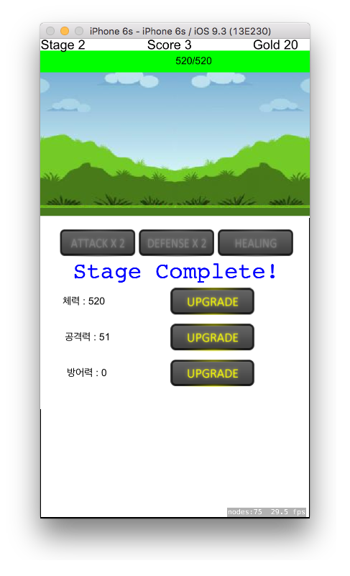
04 기능소개(4/4)
게임화면

Slide 11
감사합니다.

